Slide 1

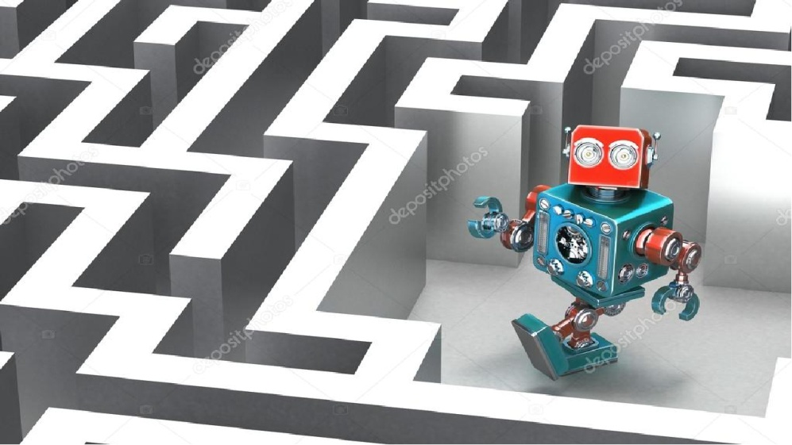
Сабақ тақырыбы:
ЛАБИРИНТТЕН
ШЫҒУ

Slide 2

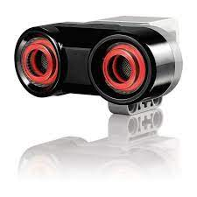
Сабақ мақсаты:
4.5.1.2 ультрадыбыс датчигін қолдану

Slide 3

Бүгінгі үйренетініміз:
• «Лабиринт» ұғымы;
• Ультрадыбыс датчигін қолдану арқылы лабиринттен шығу.

Slide 4

Кел, ойланайық!
• «Лабиринт» деген сөзді қалай түсінесің?
• Қандай лабиринтті көз алдыңа елестете аласың?

Slide 5

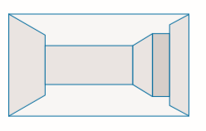
Лабиринт – түрлі өткелдер мен жолдар арқылы берілген, шатасқан, күрделі құрылым. Лабиринт әр түрлі болып ұсынылуы мүмкін. Лабиринттен өтудің мақсаты – шытырман бағыттардан, кедергілерден өтіп, дұрыс жол тауып шығу. Лабиринттің күрделілігіне байланысты шығудың бір немесе бірнеше жолы болуы мүмкін. Бірнеше жолы болған жағдайда ең тиімді тәсілді таңдаған дұрыс. Программалық ойын арқылы адаспай, лабиринттен тез шығуға болады. Lego Mindstorms негізінде жиналған ЕV3 роботы лабиринтке кірген кезде, лабиринт суреттегі бөлмеге ұқсас болады.
Лабиринт түрлері

Slide 6
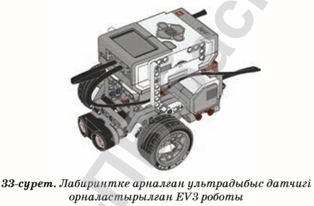
Ультрадыбыс датигін қолдану арқылы лабиринттен шығу Роботты лабиринт арқылы өткізу робототехникадағы түрлі жарыстарда ойнатылады. Роботты лабиринт арқылы жылжытып, оны лабиринттен шығару үшін қалай әрекет ету керектігін мұқият ойластырғанымыз жөн. Лабиринт жобасын жасау үшін бізге ультрадыбыс датчигі қажет. Ол роботтың алдында қабырғаның бар немесе жоқ екендігін және осы қабырғаға дейінгі қашықтық қандай екендігін анықтайды (33-сурет).

Slide 7
Сұрақтарға жауап берейік
Лабиринт деген не?
Лабиринт туралы қандай аңыз әңгіме бар?
Лабиринт жобасында қандай датчиктер қолданылады?
Не себепті лабиринттен шығуға датчик қолданылады?

Slide 8
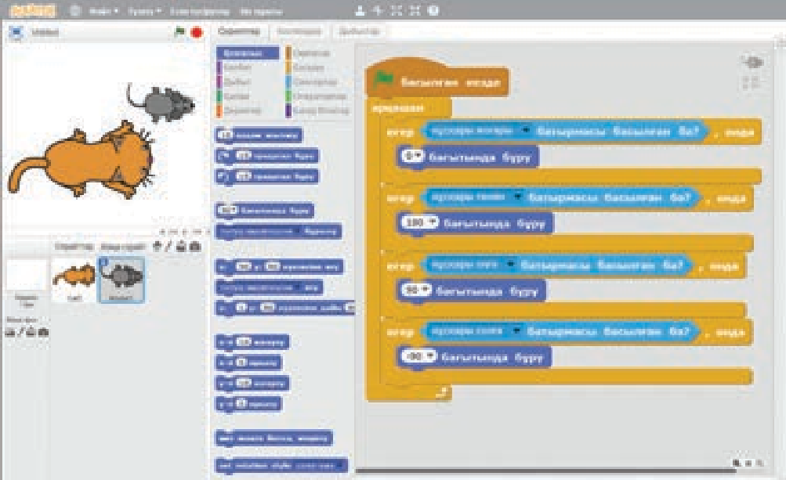
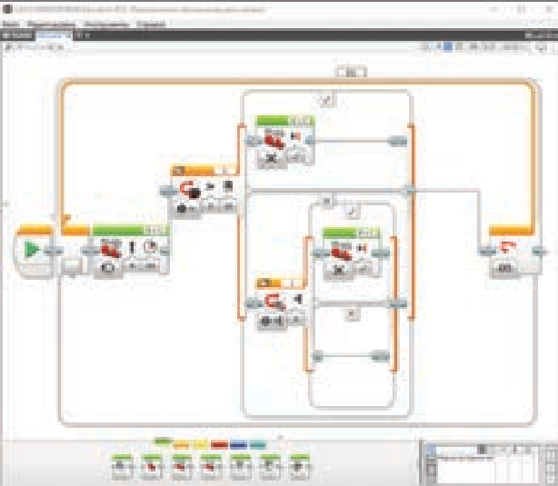
ТАПСЫРМА
Scratch программасындағы және EV3 программасындағы жұмыс терезелерін салыстыр. Қандай ұқсастықтары бар? Блоктар қалай орналасқан

Slide 9
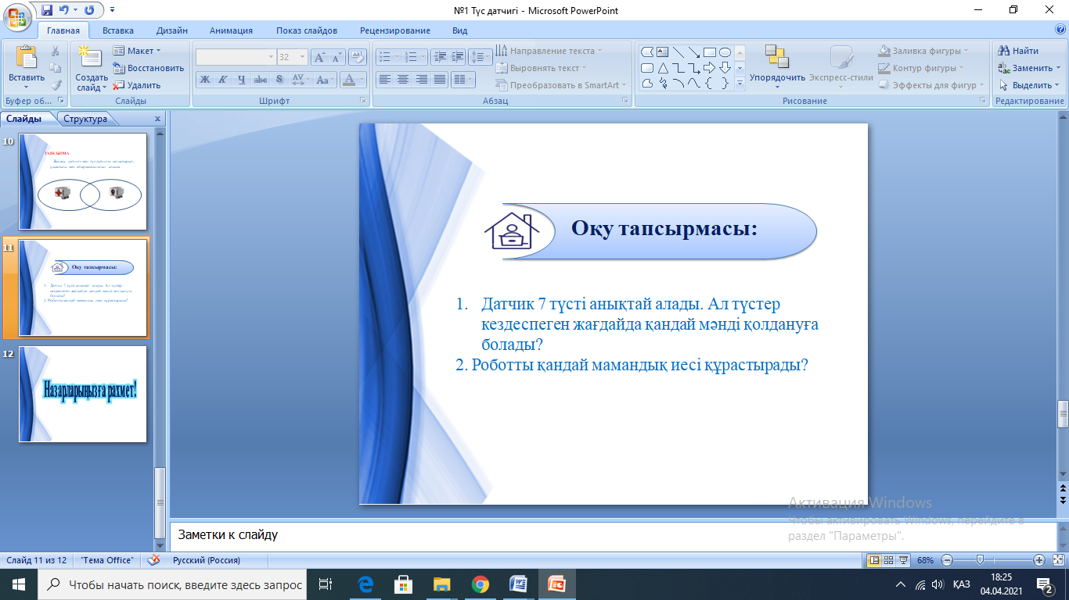
Жақсы маман болу үшін қандай қасиеттер керек? Бір ғұлама «Ең қиын мамандық – адам болып қалу» деген екен. Осы туралы өз ойыңды 6–7 сөйлеммен білдіріп, мәтінд ік редакторда теріп жаз.

Slide 10
Назарларыңызға рахмет!

